Slide 1
Topic Modeling
LSA ~ Top2vec
BI 석사 2기 장은준

Slide 2
목차
자연어와 단어의 분산 표현
시소러스
통계 기반
BOW, DTM
LSA(잠재적 의미 분석)
Word2vec
Doc2vec
LDA
Top2vec

Slide 3

자연어와 단어의 분산 표현 – 자연어 처리란?
시소러스 기법
통계 기반 기법
추론 기반 기법
Natural Language Processing(NLP)

Slide 4
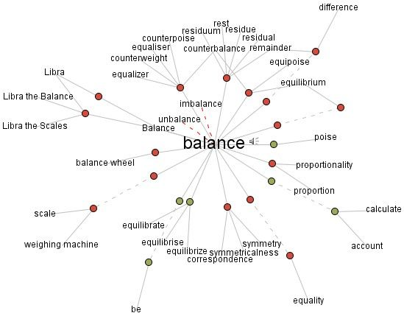
자연어와 단어의 분산 표현 – 시소러스
시소러스
유의어 사전.
기본적으로 뜻이 같은 단어나, 유사한 단어들이 하나의 그룹으로 분류됨.
위계를 가지는 시소러스
object > motor vehicle > (car, go-kart, truck) > car(SUV, compact, hatch-back)

Slide 5
자연어와 단어의 분산 표현 – 시소러스
시소러스의 문제점
시대 변화에 따라서 단어의 의미가 새로 생기거나 변화한다.
- 영어의 heavy 는 과거에 무겁다라는 의미만 있었고 현재는 어렵다라는 의미를 표현하기도 한다.
비용 부담
단어의 미묘한 차이를 표현할 수 없다.
- 빈티지와 레트로는 의미는 동일하지만 미묘한 표현 차이가 있다. 시소러스는 이를 표현할 수 없다.

Slide 6

자연어와 단어의 분산 표현 – 통계 기반
말뭉치(Corpus) 사용
자연어 처리를 목적으로 수집한 대량의 텍스트 데이터, corpus 사용.
Corpus 는 문서들의 집합이라고 표현 가능.
말뭉치로부터 자연어에 대한 지식을 자동으로 추출한다.

Slide 7
자연어와 단어의 분산 표현 – 통계 기반
분포 가설(distribution hyphothesis)
단어의 의미는 주변 단어에 의해 형성된다.
단어 자체에는 의미가 없고 그 단어가 사용된 맥락(Context) 이 의미를 형성한다.
- 맥락(context) in NLP : 특정 단어를 중심으로 둔 주변 단어들.
의미가 같은 단어들은 같은 맥락에서 등장할 확률이 높다.
- ex) I drink coffee, we drink beer => drink _____
- ex) we guzzle beer, we guzzle wine => we _____ beer, we _____ wine

Slide 8
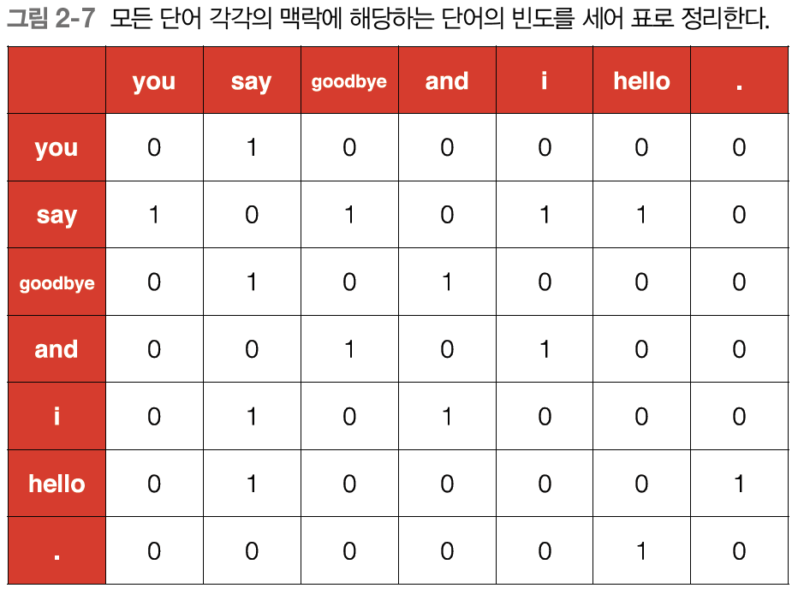
자연어와 단어의 분산 표현 – 통계 기반
동시발생 행렬(co-occurrence-matrix)
분포 가설을 이용해서 단어를 표현하는 방법.
어떤 단어에 집중했을 때, 그 주변에 어떤 단어가 몇 번이나 등장하는지 세어 집계하는 방법.
- ex) You say goodbye and I say hello
- ex) if say에 focus, {You : 1, goodbye : 1, I : 1, hello : 1}

Slide 9
자연어와 단어의 분산 표현 – BOW
BOW(Bag Of Words)
하나의 문서를 단어들의 집합(bag)으로 본다.
- 여기서 set은 기존의 집합 개념의 set 이 아님, bag으로 해석해야 한다.
Set 은 어떤 단어가 그 bag에 속하는지 여부.
Bag 은 어떤 단어가 속하는지 속하지 않은지 그리고 속한다면 몇 번 속하는지(빈도수).

Slide 10
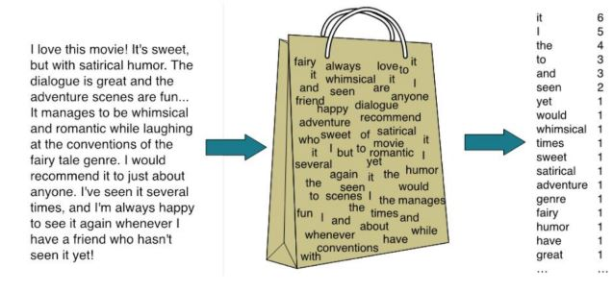
자연어와 단어의 분산 표현 – BOW
BOW 방식 = 빈도수 기반 표현 방식

Slide 11
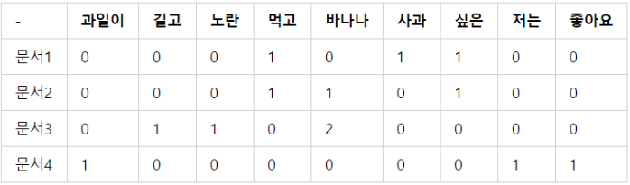
자연어와 단어의 분산 표현 – DTM
DTM(Document Term Matrix)
문서 안에 있는 단어들이 얼마나 출현하는지 BAG OF WORDS APPROACH 특징으로 표현.
빈도 기반
- ex) This movie is too slow
- sentence 내의 words 들을 column 으로 만들고 각 단어가 나온 횟수를 행의 값으로 가짐.
-
TF-IDF 기반(Term Frequency-Inverse Document Frequency)
- 문서에 자주 출현한 단어, 전체 문서에서 얼마나 희귀하게 출현했는지 고려하는 방법(빈도수 * 단어의 중요도)
- ex) This movie is not scary and is slow => movie’s TF : 1/8
- IDF : LOG(전체 문서의 수 / t term 을 포함한 문서)
- ex) This movie is very scary and long, This movie is not scary and is slow, This movie is spooky and good
- This’s IDF : LOG(전체 문서의 수 3 / this 포함한 문서 3 ) = LOG(3/3) = 0, scary’s IDF : LOG(3/2) = 0.18
 | This | Movie | Is | too | slow
This movie is too slow | 1 | 1 | 1 | 1 | 1

Slide 12
자연어와 단어의 분산 표현 – LSA
LSA(Latent Semantic Analysis, 잠재의미분석)
BOW 방식의 DTM, TF-IDF는 단어의 빈도수를 기반으로 단어를 수치화 하면서 단어의 의미를 고려하지 못한다는 단점이 존재.
DTM 의 숨어있는(Latent) 단어의 의미를 끄집어 내는 LSA.

Slide 13
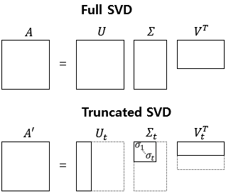
자연어와 단어의 분산 표현 – LSA
SVD(Singular Value Decomposition, 특이값 분해)
행렬 A가 m × n 행렬일 때, 3개의 행렬의 곱으로 분해(decomposition) 하는 방법.
-
절단된 SVD(Truncated SVD)
- 하이퍼파라미터 t 지정.
- 대각행렬 𝚺 의 상위 t개만 남는다.
- U행렬과 V행렬의 t열까지만 남긴다.
- t를 크게 잡으면 행렬 A로부터 다양한 의미를 가질 수 있지만 노이즈가 크다.
- t를 작게 잡으면 노이즈를 줄일 수 있지만 행렬 A로부터 많은 의미를 가져갈 수 없다.
- U의 행은 문서의 벡터.
- V_transpose는 잠재 의미를 표현하기 위해 수치화된 각각의 벡터 (토픽의 수 x 단어의 개수).
- 대각 행렬 𝚺의 특이값은 중요도를 의미.

Slide 14
Word2vec
Word2vec
추론 기반 기법의 자연어 표현.
분포 가설 사용.
추론 기반 기법의 추론.
- 맥락(context) 이 주어졌을 때, 변수 x(target word)에 어떤 값이 들어갈지 예측하는 task
- ex) “You X goodbye and I say hello”, 주변 맥락 단어 ”you”,”goodbye” 사용하여 X 단어 추론
- 예시와 같은 문제들을 반복해서 풀면서 단어의 출현 패턴을 학습

Slide 15
Word2vec
신경망에서의 단어 처리(input)
신경망에서는 단어를 “you” , “say” 그대로 입력 불가능.
- input word 들을 고정 길이의 벡터로 return by using one-hot encoding
- ex) ”You say goodbye and I say hello” focus “you” => return [1,0,0,0,0,0,0]
- ex) focus ”say” => return [0,1,0,0,0,0,0]

Slide 16
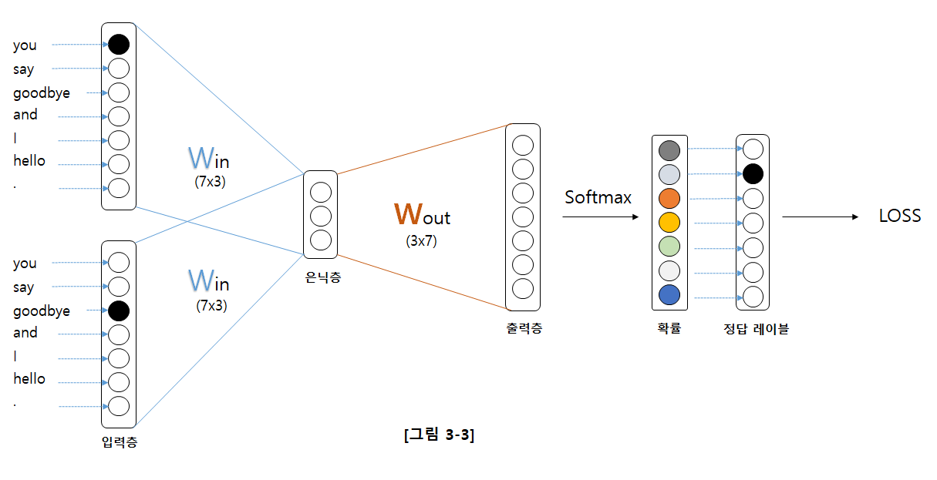

Slide 17
Word2vec
CBOW(Continuous bag of words)
맥락(Context) 으로부터 단어(target word)를 추론하는 신경망.
Softmax 함수를 사용하여 각 단어가 정답일 확률이 도출된다.
- Softmax 함수가 벡터의 값을 0 ~ 1 사이의 값으로 만든다
- Softmax 값이 가장 큰 값을 예측 단어로 선정
모델의 목적은 다중 클래스 분류 작업.
교차 엔트로피 손실 함수 사용 (cross entropy loss).
W_in 가중치를 word 의 distribution representation 으로 사용.

Slide 18
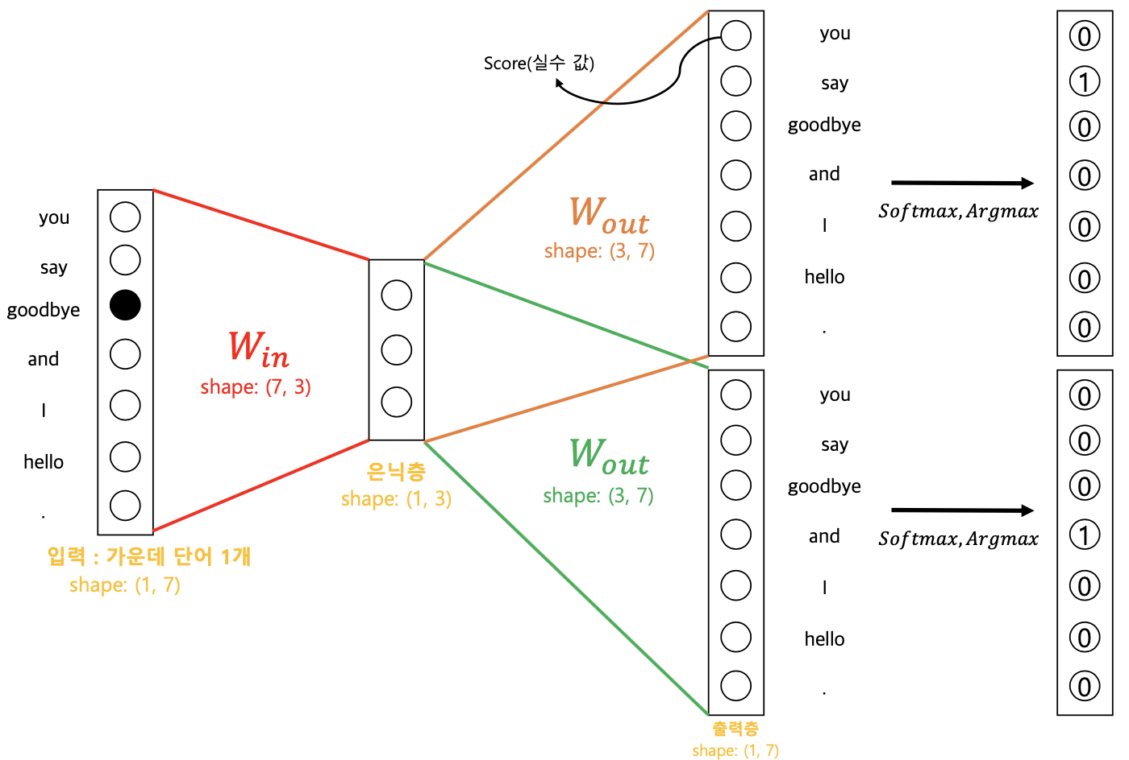
Word2vec
Skip-gram
CBOW 모델과 Context word와 target word가 반대.
- 중심 단어로 맥락 단어들을 예측
신경망 모양도 반대.

Slide 19
Doc2vec
Doc2vec의 유형
DM(The Paragraph Vector with Distributed Memory)
- Context word 사용
- Context window 와 함께 target word를 예측하기 위해서 document vector 사용
DBOW(Distributed Bag of Words)
- document 안에서 context window 안에 있는 단어들을 예측하기 위해 document vector 사용
- word2vec 의 skip-gram model 과 유사하다. Document vector 의 사용 여부가 차이점이다.

Slide 20
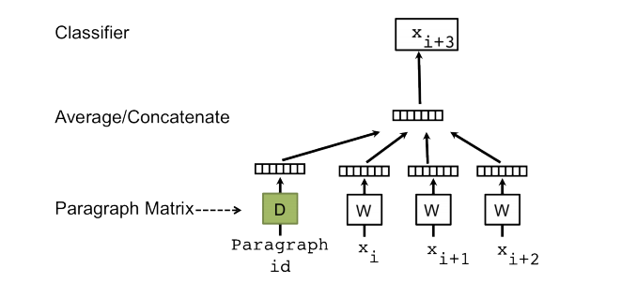
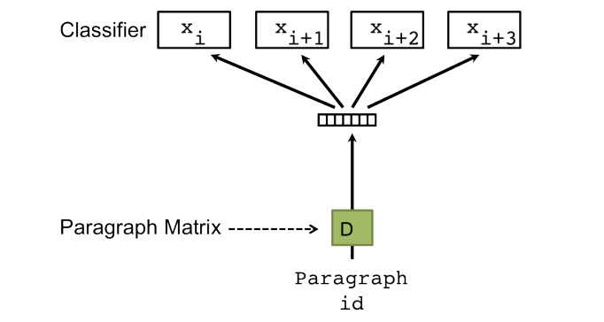
Doc2vec
Doc2vec의 유형
PV-DM과 PV-DBOW는 word2vec 과 유사하다.
- window size 내에서 document vector 도 같이 학습한다.
- PV-DBOW의 경우 document vector로 context vector 들 예측.

Slide 21
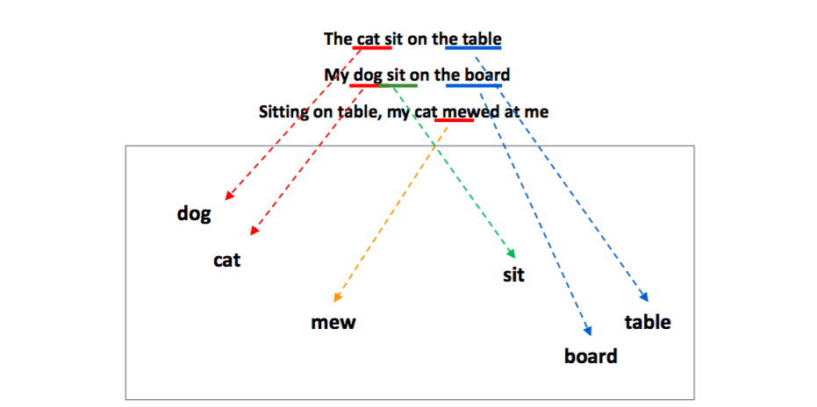
Doc2vec & Word2vec Dimension

Slide 22
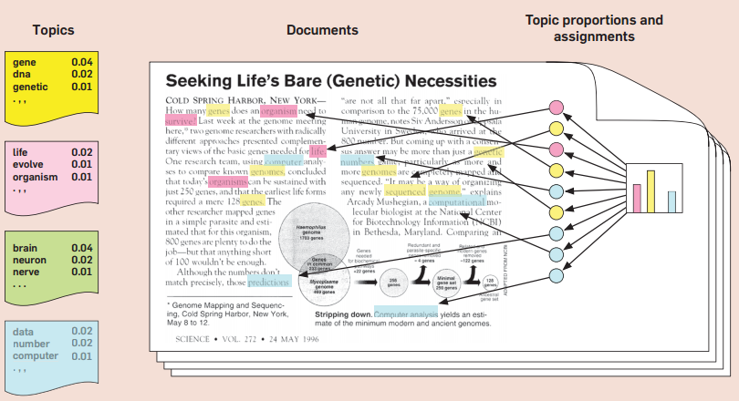
LDA
LDA(Latent Dirichlet Allocation)
Documents 들은 다양한 topic 들의 조합이다.
Topic 들은 단어 분포를 가지고 있다.
문서를 작성할 때, 단어들은 Topic의 단어 분포를 통해 생성된다.
- 토픽 A,B,C 가 있을 때, 토픽 A,B,C 가 문서에 나올 확률은 30%, 50%, 20% 로 가정
- 백 개의 단어가 존재하는 doc 을 생성한다고 했을 때, A토픽이 30%, B토픽이 50%, C토픽이 20% 차지한다고 가정
- doc 의 topic 분포의 확률에 근거해서 topic 을 선택했으면, 해당 토픽의 단어 분포를 통해 n번째 단어를 생성

Slide 23
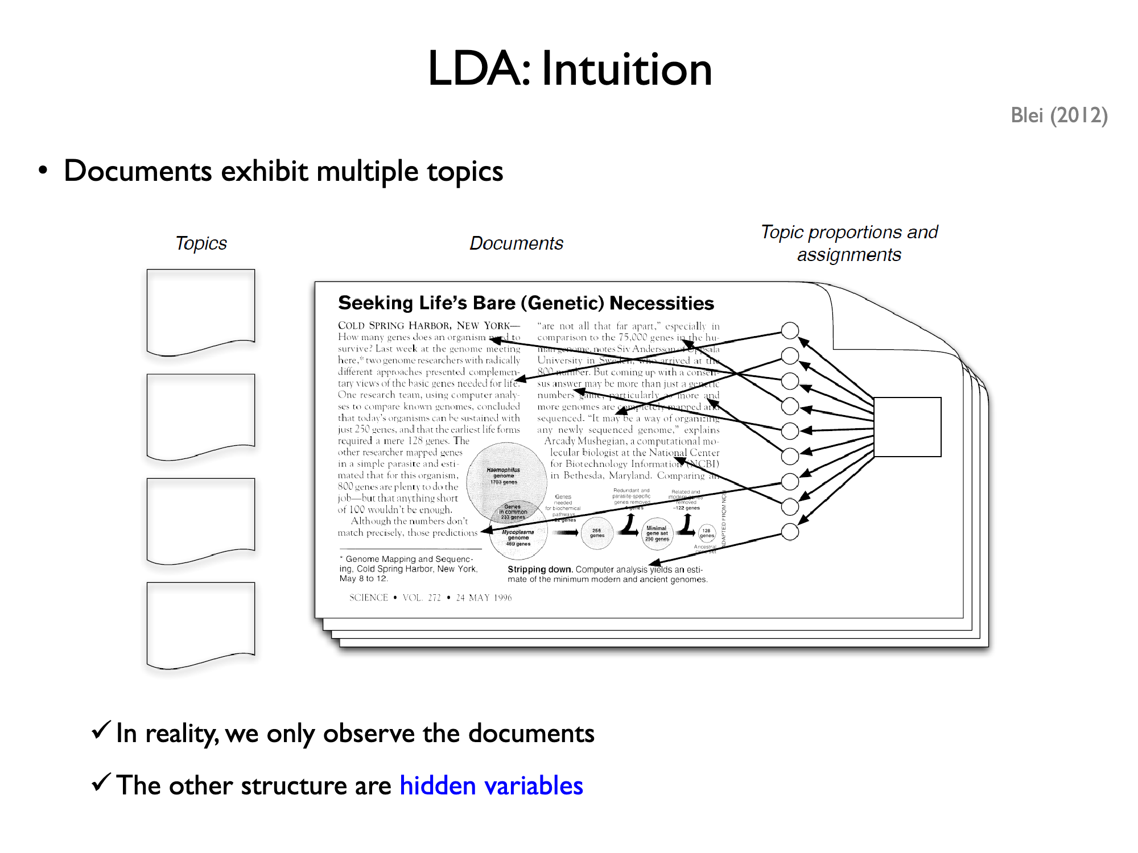
LDA
Issue
LDA 가 전제하는 가정들을 사전에 알 수 없다.
실질적으로 단어들이 무엇인지에 대한 documents 에 대해서만 알고 있다.
특정 토픽에 해당하는 단어들의 분포가 어떻게 되는지 알 수 없다.
특정 문서의 토픽 비중을 알 수 없다.
N번째 단어가 어떤 토픽에 근거해서 return 됐는지 알 수 없다.
LDA Inference purpose
토픽의 단어 분포 (전체 corpus level 에서의 토픽에 해당하는 단어들의 비중)
특정 문서의 토픽 비중 (document level 에서 토픽의 비중)
N번째 단어의 근원 토픽 (word level 에서 그 단어가 어떤 토픽에서 뽑혔는지)

Slide 24
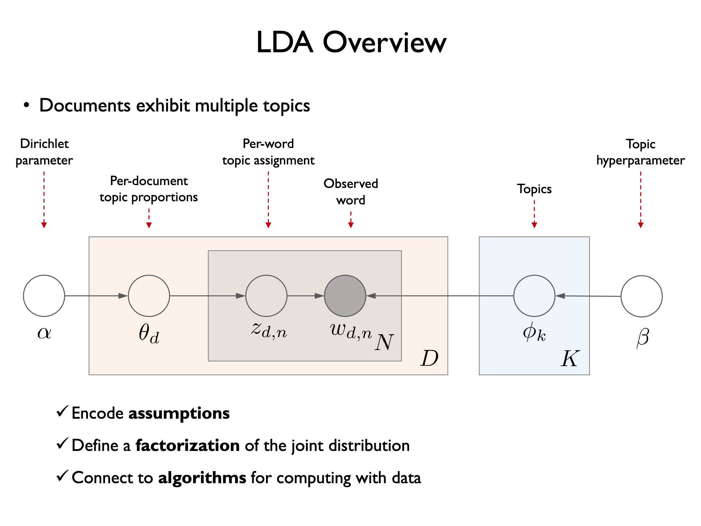
LDA

Slide 25
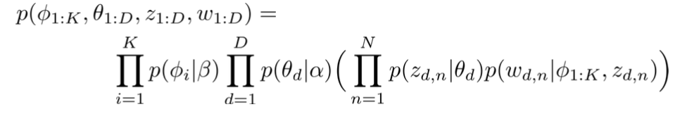
LDA

Slide 26
Top2Vec
LSA/LDA vs Top2Vec
토픽 개수와 관련된 하이퍼파라미터 지정을 하지 않아도 된다.
- LSA/LDA 는 하이퍼파라미터 t(토픽의 개수)를 지정 해야만 한다.
전처리(Preprocessing) 과정이 필요하지 않다.
- Stopwords, Stemming/lemmatization
Topic – Document – word 간 유기적인 관계를 가진다.
Keyword 토픽을 검색할 수 있다.
Bow 방식의 문서 표현 방법의 단점을 보완한다.
- ex) Canada – Canadian, big – large => 유사한 단어의 벡터 표현 문제
- 단어의 의미

Slide 27
Top2Vec
Word Embedding
Word2vec & doc2vec 을 이용한 단어 표현과 문서 표현.
- 문서 벡터 표현은 의미론적으로 유사한 단어 벡터 표현과 가깝게 생성된다.
상기 두 모델을 이용하여 벡터 간 유사성을 측정해서 토픽 모델링 진행.
- doc2vec을 통해 단어와 문서는 동일한 Semantic Space(의미 공간)을 형성한다.
- Semantic Space 에서의 각 entity 간 distance 는 유사도(Similarity)를 의미한다.

Slide 28
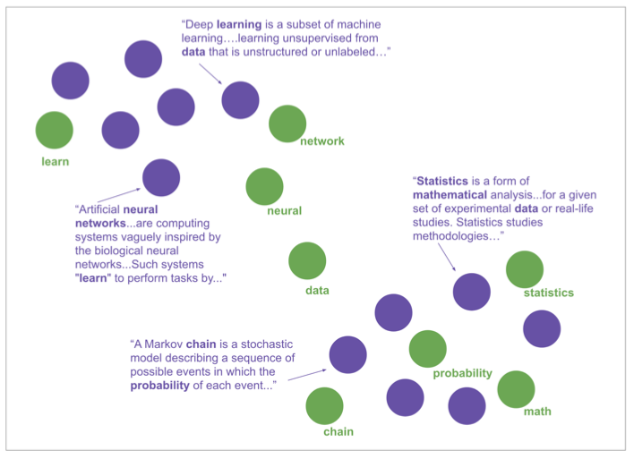
Top2Vec

Slide 29
Top2Vec
Dimension Reduction
문서나 단어에 대한 벡터 표현이 고차원이라면 띄엄띄엄 정보가 등장한다.
- 군집분석 기법을 적용할 때 군집화 성능이 좋지 않음.
- Computational Cost 가 높음.
차원 축소 기법을 사용해서 차원을 축소해야 한다.
- t-SNE 기법과 UMAP 기법을 비교 => UMAP 사용

Slide 30
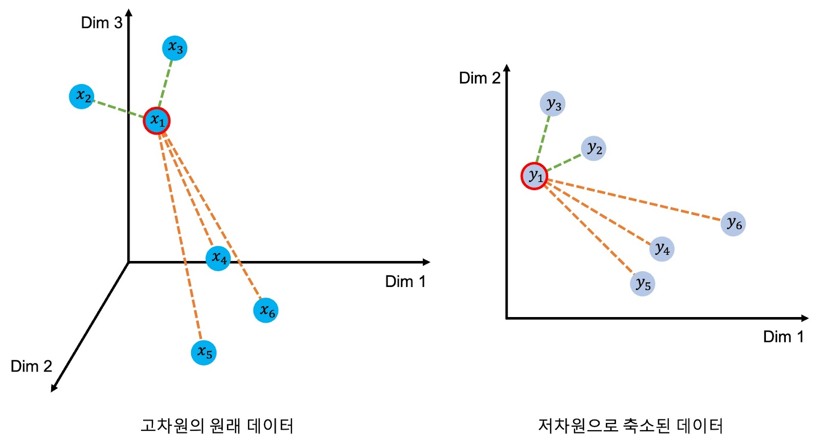
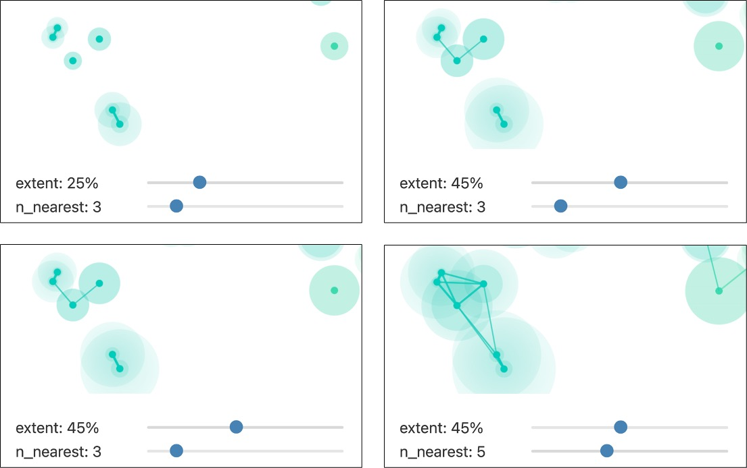
Top2Vec
UMAP
고차원 상태/저차원 상태의 데이터간의 거리 비율을 동일하게 만든다.
- t-sne 의 작동원리를 발전시킨 UMAP
Extent 와 n_nearest 파라미터에 따른 데이터의 거리
- if extent ↑ then, 데이터의 반지름 크기 ↑
- if n_nearest ↑then, 데이터가 연결된 다른 데이터의 수↑
Fuzzy simplical complex 구성
- fuzzy => 데이터의 경계를 모호하게 만든다.

Slide 31
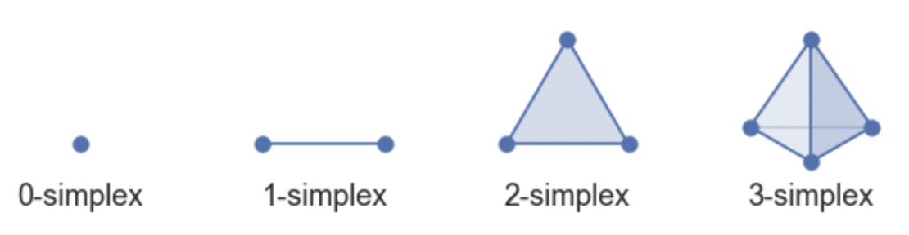
Top2Vec
UMAP 의 기본 원리
토폴로지(topology) 조합을 나타낼 수 있는 Čech complex 를 기반.
- 토폴로지란 위상수학을 의미 => 구조(structure) 로 이해.
Čech complex에 도달하기 위해 simplex 개념 사용.
- 기하학적으로 k-simplex 란 k+1 개의 점으로 이루어진 블록이라는 뜻.
- ex) 0-simplex : 2개의 점으로 이루어진 선, 2-simplex : 세 개의 점으로 이루어진 선.
Čech complex는 point cloud를 이용하여 기하학 정보(topology) 를 표현하는 단순 복합체(simplical complex) 다.
- 각 데이터의 원을 이용해서 데이터의 구조(기하학 정보)를 표현하는 단순 복합체.

Slide 32
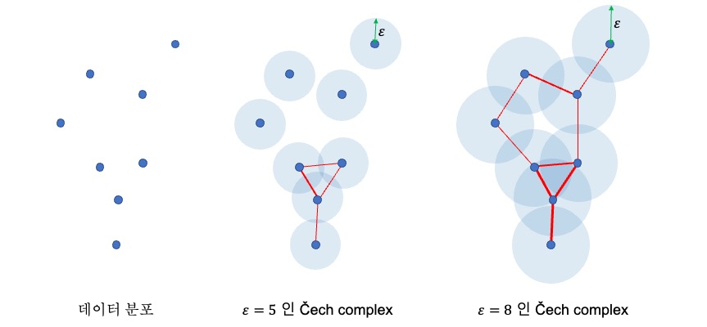
Top2Vec
서로 맞닿는 데이터들을 선으로 연결하여 표현한 Čech complex

Slide 33
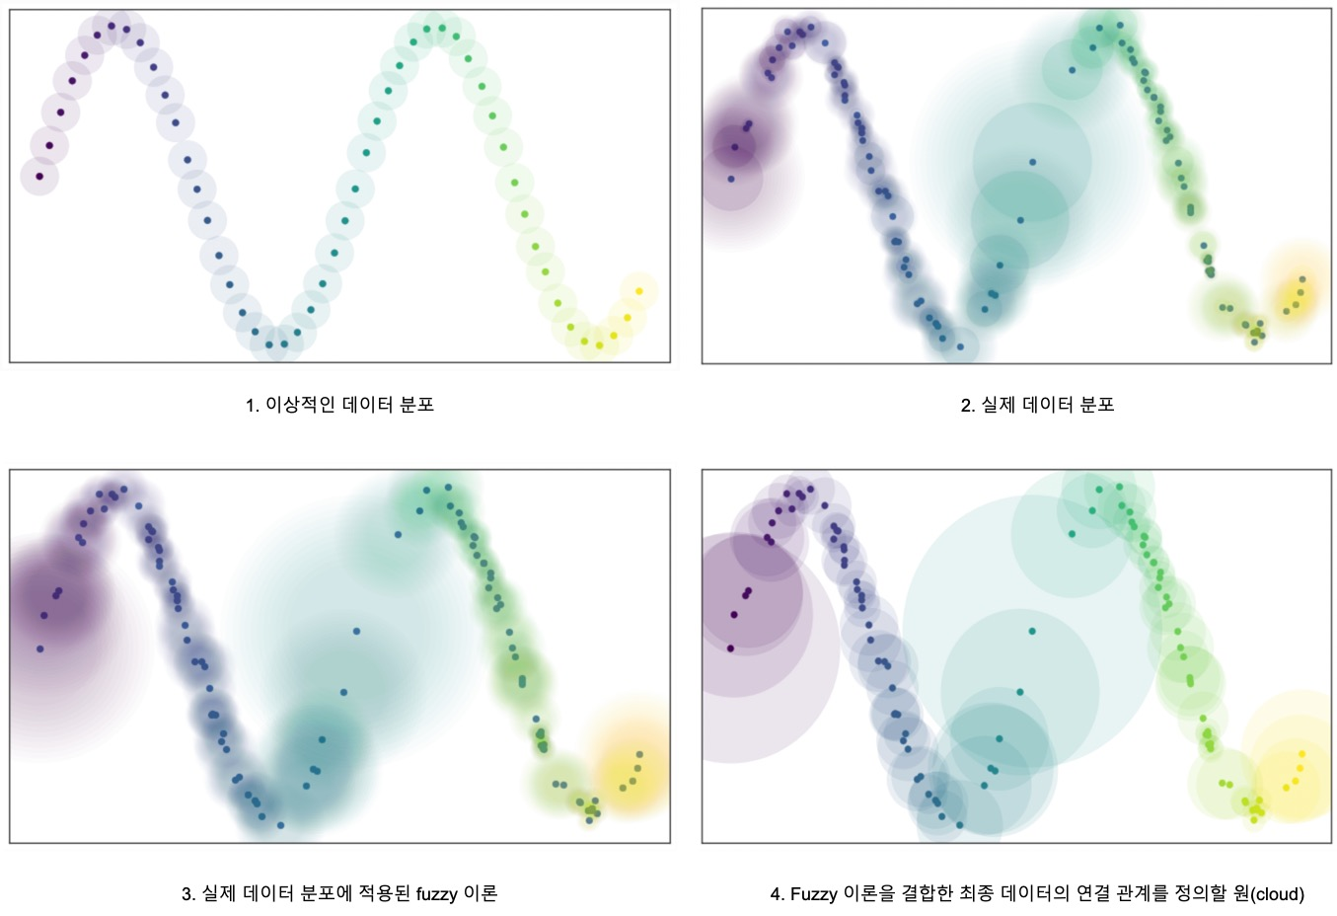
Top2Vec
Issue
ℰ이 너무 크면 데이터의 구조를 잘 나타낼 수 없다.
Fuzzy 개념 도입하여 해결
-데이터의 경계를 모호하게 하여 각 데이터간의 연결을 제한한다.
-원이 커져서 멀리 있는 원과 만나더라도 연결된 확률을 낮춘다.
-필수적으로 가장 가까이에 있는 데이터(원) 과는 연결된다.

Slide 34
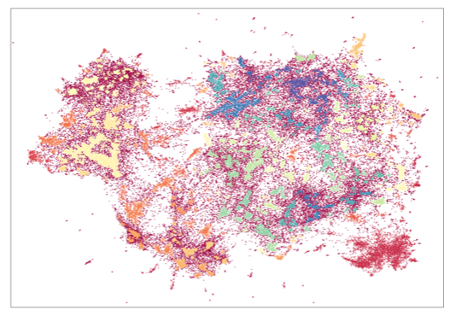
Top2Vec
Clustering
HDBSCAN(Hierarchical Density-Based Spatial Clustering of Applications with Noise)
문서의 밀집된 영역을 찾아 군집화 진행
각 점은 document vector 를 나타내고 document 의 밀집된 지역(dense area)는 색상이 지정되어 있으며 각 dense area 는 군집을 나타낸다.
빨간점은 군집에 속하지 않는 이상값(outlier)

Slide 35
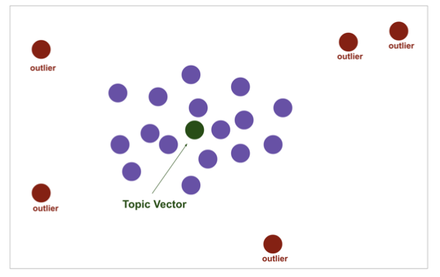
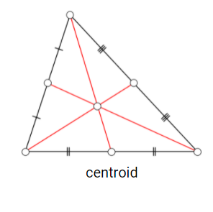
Top2Vec
Calculate Topic Vector
의미론적 공간에서 document 들은 밀집된 cluster 에 속하거나 noise label 이 된다.
Documents의 밀집된 지역을 통해 topic vector를 계산할 수 있다.
- document vector 들을 가장 가까운 topic vector 에 속하도록 할당한다.
- topic의 크기는 topic vector 에 해당하는 documents 들의 수로 측정된다.

Slide 36
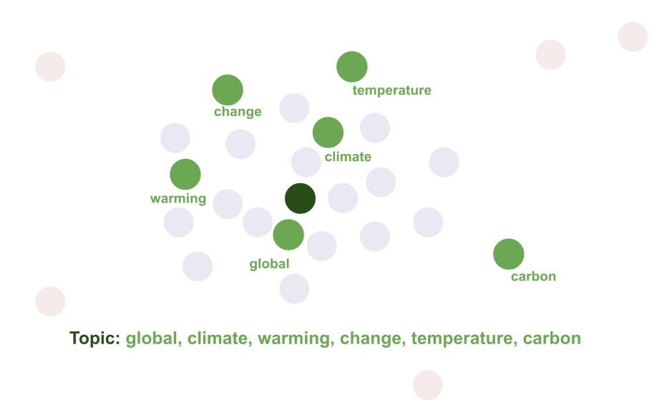
Top2Vec
Topic vector 의 의미
Topic vector 의 뜻은 그 주변 word vector 로 확인한다. - ex) 오른쪽 그림은 Topic 이 기후임을 예측 가능.
Top2Vec 토픽 발견 ! 기나긴 여정 끝!

Slide 37
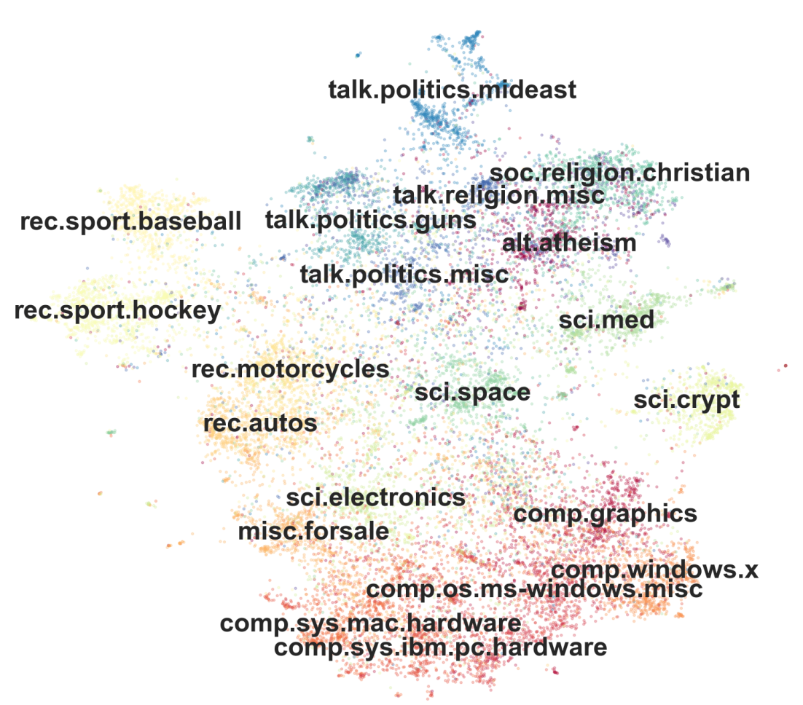
Top2Vec
News data 를 활용한 Top2Vec 시각화

Slide 38
실습
Github에 실습 파일
https://github.com/kurt7191/TIL/blob/master/DataAnalysis/NLP/coding/top2vec/top2vec.ipynb

Slide 39

감사합니다!

